Slide 1
报告题目：Witt向量简介
指导老师：陈哲
报告人：17数学 吴彬

Slide 2
赋值结构的介绍
三步走
的完备性、完备化
完备化的环同构表示

Slide 3
赋值结构的介绍
三步走
的完备性、完备化
完备化的环同构表示

Slide 4
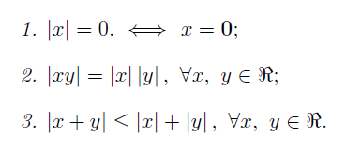
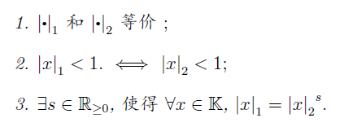




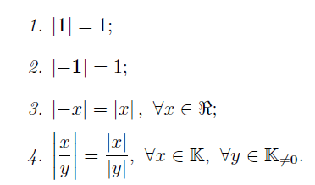


环
上赋值
等价
等价表述
定义
阿基米德赋值
分类
环
上赋值
强三角不等式
性质
非阿基米德赋值
严格三角等式

Slide 5
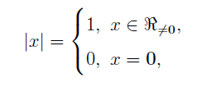

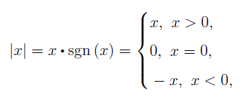

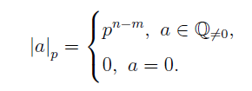


Ostrowski定理
平凡映射
非阿基米德赋值
环
上赋值
等价
普通映射
阿基米德赋值
有理数域
上
三个特殊映射
p-进映射
非阿基米德赋值

Slide 6
赋值结构的介绍
三步走
的完备性、完备化
完备化的环同构表示

Slide 7










平凡赋值
普通赋值
完备化
p-进赋值
完备性
是柯西列， 但收敛点不存在

Slide 8
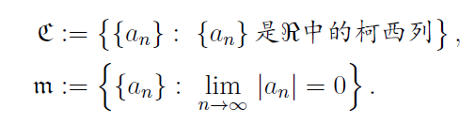
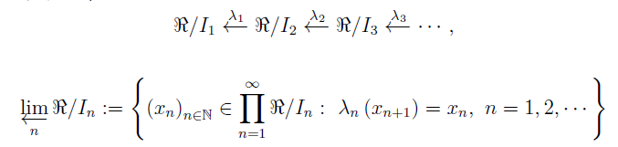


Slide 9
赋值结构的介绍
三步走
的完备性、完备化
完备化的环同构表示

Slide 10

模去理想
提升
选择

Slide 11

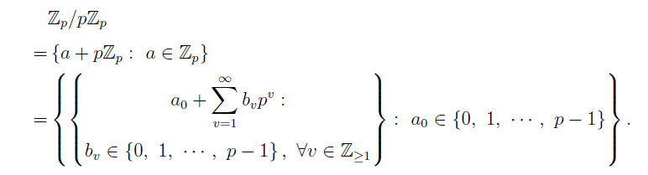
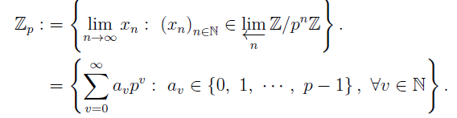




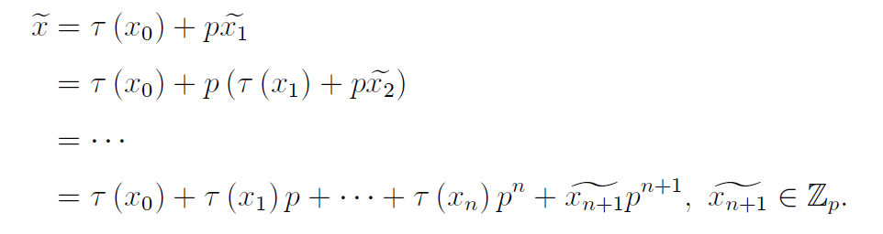
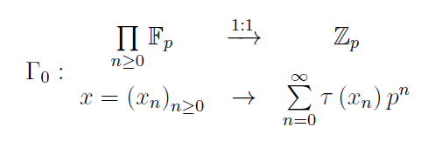

Slide 12
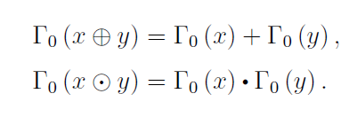
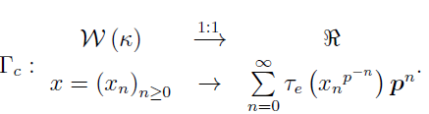

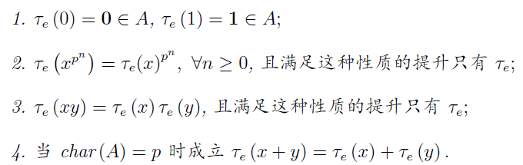
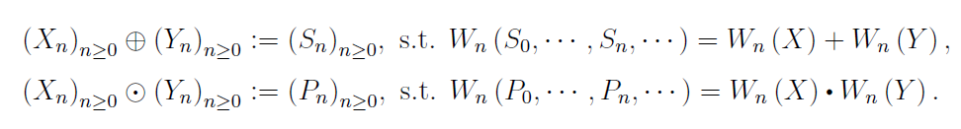

Witt多项式

Slide 13
谢 谢 聆 听
Q & A

